Slide 1
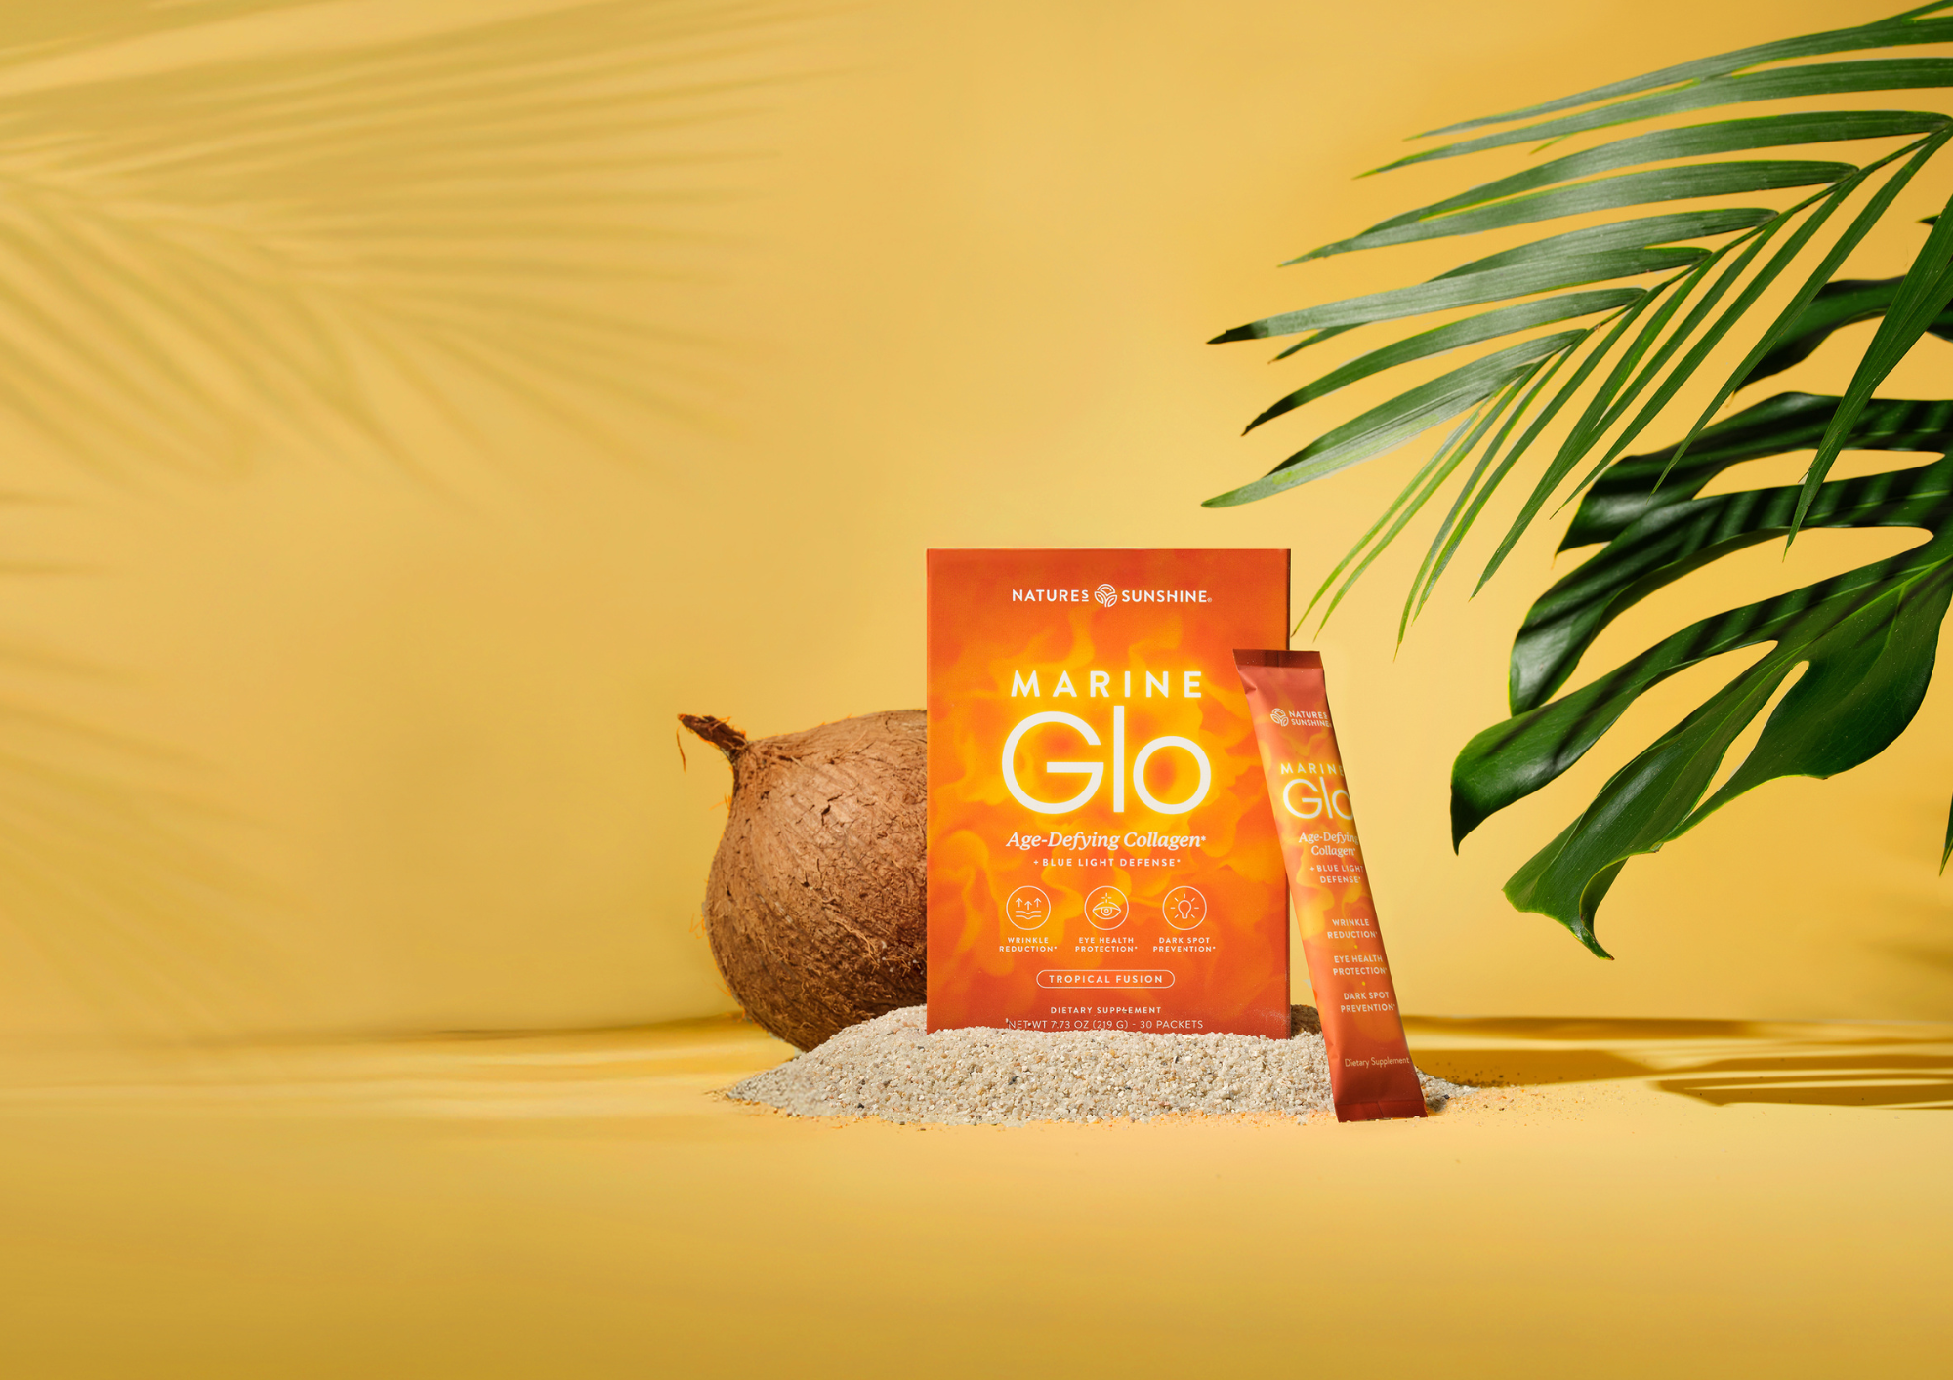

Slide 2
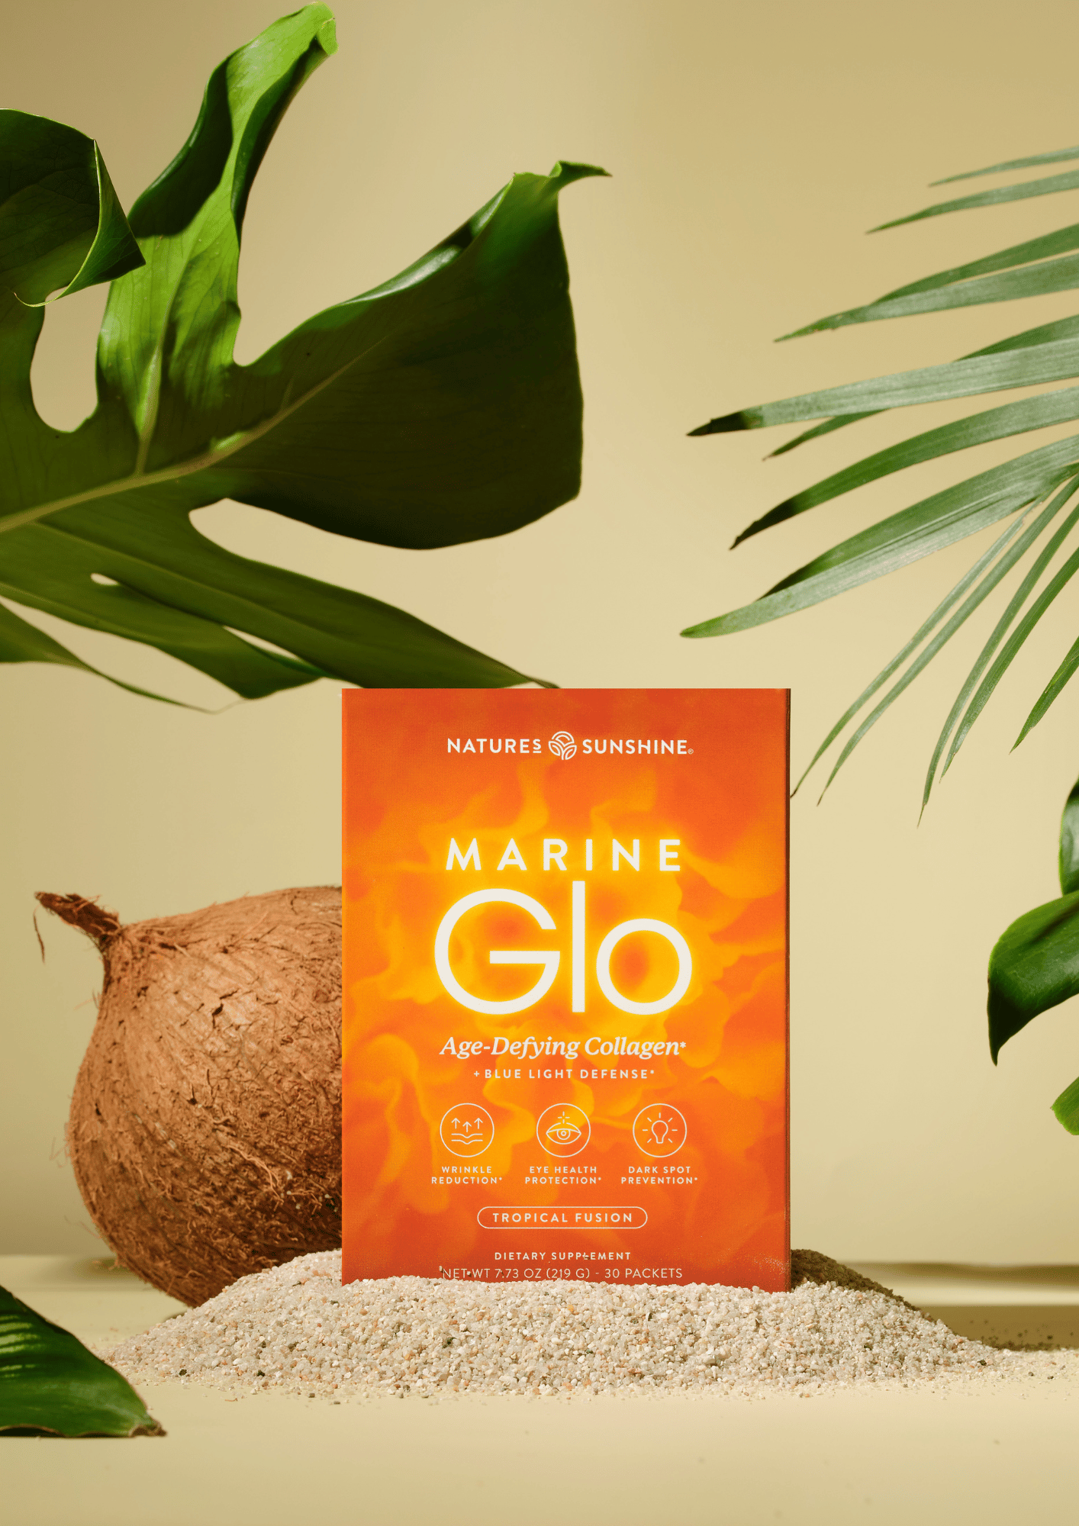
Marine Glo™
Piękno zaczyna się od zdrowia
Kompleksowe wsparcie organizmu dzięki połączeniu:
• 5 g hydrolizowanego kolagenu rybiego
• FloraGLO® Lutein
• witaminy C
• biotyny
• niacyny
Notes:
Marine Glo nie jest kolejnym "kolagenem do picia". To produkt opracowany z myślą o osobach, które chcą świadomie zadbać o swoją skórę, włosy i codzienną dietę. Producent połączył pięć składników, które wzajemnie się uzupełniają.
Nie będziemy dziś mówić wyłącznie o kolagenie. Porozmawiamy o biologii skóry oraz o tym, dlaczego sam kolagen to często za mało.

Slide 3

Skóra — największy narząd organizmu
Skóra pełni znacznie więcej funkcji niż tylko estetyczne.
Najważniejsze funkcje skóry
✔ chroni organizm przed czynnikami zewnętrznymi
✔ ogranicza utratę wody
✔ uczestniczy w termoregulacji
✔ bierze udział w syntezie witaminy D
✔ stanowi element układu odpornościowego
✔ odbiera bodźce z otoczenia
Czy wiesz, że…?
• powierzchnia skóry dorosłego człowieka wynosi około 2 m²
• masa skóry to około 4–5 kg
• każdego dnia tracimy miliony komórek naskórka
Notes:
Większość osób postrzega skórę jedynie jako element wyglądu.
Tymczasem jest to największy narząd naszego organizmu.
Jej kondycja zależy nie tylko od kosmetyków, ale również od odżywienia organizmu.

Slide 4
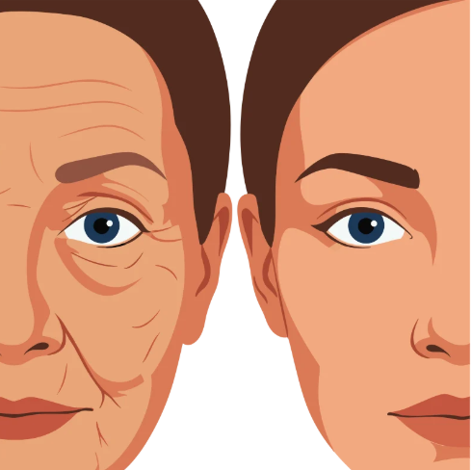
Dlaczego skóra się starzeje?
Proces starzenia jest naturalny.
Wpływają na niego zarówno czynniki wewnętrzne, jak i środowiskowe.
Czynniki wewnętrzne
• wiek
• genetyka
• hormony
Czynniki zewnętrzne
• promieniowanie UV
• zanieczyszczenie środowiska
• stres oksydacyjny
• przewlekły stres
• niewłaściwa dieta
• niedobór snu
• palenie papierosów
Notes:
Na część czynników nie mamy wpływu.
Na wiele jednak możemy oddziaływać poprzez styl życia i odpowiednią dietę.

Slide 5
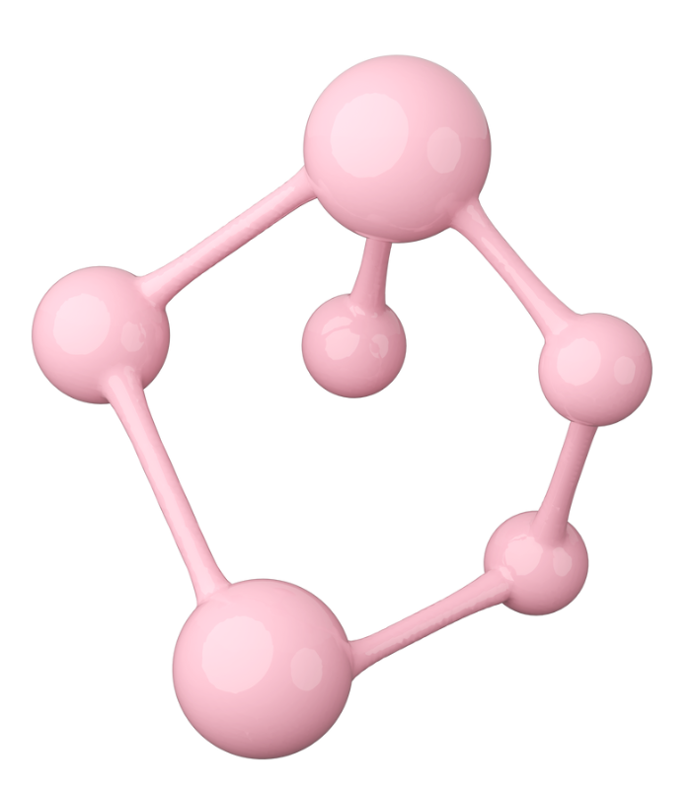
Czym jest kolagen?
Kolagen to najliczniej występujące białko organizmu człowieka.
Stanowi około 30% wszystkich białek organizmu.
Jest podstawowym składnikiem tkanki łącznej.
Znajduje się między innymi w:
✔ skórze
✔ kościach
✔ chrząstkach
✔ ścięgnach
✔ więzadłach
✔ naczyniach krwionośnych
Notes:
Kolagen można porównać do rusztowania budynku.
To właśnie on odpowiada za strukturę wielu tkanek.

Slide 6

Rodzaje kolagenu
Do tej pory opisano ponad 28 typów kolagenu.
Najważniejsze z nich to:
Typ I
✔ skóra
✔ kości
✔ ścięgna
✔ więzadła
Stanowi około 90% kolagenu organizmu.
Typ II
✔ chrząstka stawowa
Typ III
✔ skóra
✔ naczynia krwionośne
✔ narządy wewnętrzne
Notes:
Marine Glo zawiera kolagen rybi, który jest naturalnym źródłem przede wszystkim kolagenu typu I – dominującego w skórze.

Slide 7
Co dzieje się z kolagenem wraz z wiekiem?
Naturalna produkcja kolagenu nie jest stała przez całe życie.
Po około 25. roku życia zaczyna stopniowo maleć.
Na tempo tego procesu wpływają m.in.:
• wiek
• promieniowanie UV
• stres oksydacyjny
• palenie papierosów
• dieta
• zanieczyszczenia środowiska
Czy wiesz, że…?
To właśnie dlatego tak duże znaczenie ma codzienna podaż składników odżywczych wspierających prawidłowe funkcjonowanie organizmu.
Notes:
Nie mówimy, że Marine Glo zatrzymuje starzenie.
Mówimy, że wraz z wiekiem zmieniają się potrzeby organizmu, a odpowiednio zbilansowana dieta i składniki odżywcze mają znaczenie dla utrzymania jego prawidłowych funkcji.

Slide 8
Dlaczego wybrano hydrolizowany kolagen?
Marine Glo zawiera:
5 g hydrolizowanego kolagenu rybiego w każdej porcji.
Hydroliza oznacza proces enzymatycznego rozbicia dużych cząsteczek kolagenu na krótsze peptydy.
Dzięki temu:
✔ łatwo rozpuszczają się w wodzie
✔ tworzą wygodny napój
✔ są powszechnie stosowaną formą kolagenu w suplementach diety.

Slide 9
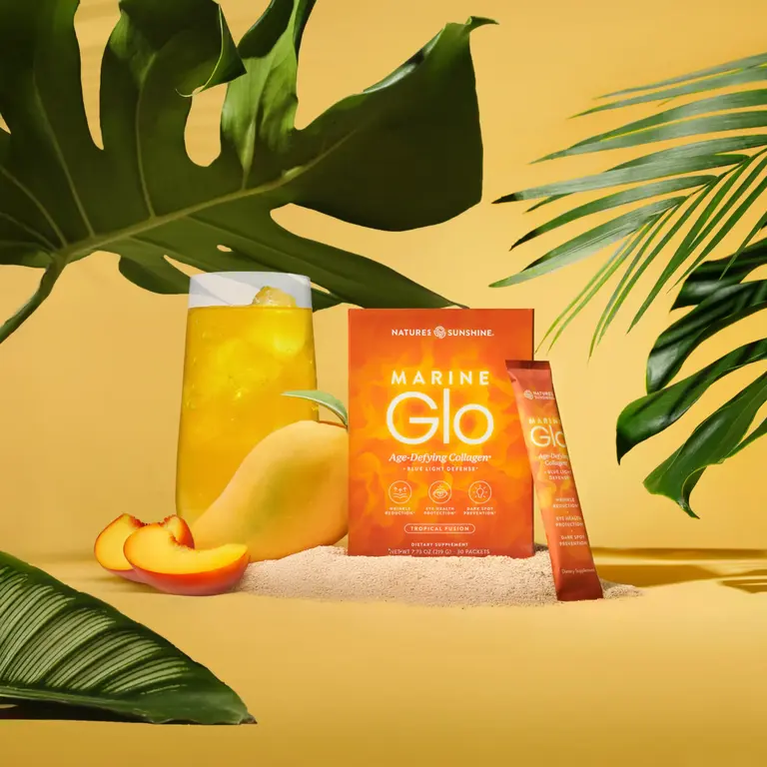
Marine Glo – więcej niż kolagen
Marine Glo™ to starannie opracowana kompozycja składników, które wzajemnie się uzupełniają.
Każda saszetka zawiera:
5 g hydrolizowanego kolagenu rybiego
10 mg markowej luteiny FloraGLO®
25 mg witaminy C
16 mg niacyny
300 µg biotyny
To połączenie składników odżywczych oraz wysokiej jakości surowców w wygodnej formie codziennego napoju.
Notes:
Klient często mówi:
"To tylko kolagen."
Nasza odpowiedź brzmi:
Nie. Marine Glo to kompleks składników odżywczych, z których każdy pełni inną funkcję.

Slide 10

Dlaczego połączenie tych składników?
Marine Glo nie jest wyłącznie kolagenem.
To połączenie:
peptydów kolagenowych
witaminy C
biotyny
niacyny
luteiny FloraGLO®
Każdy składnik pełni inną funkcję,
dzięki czemu produkt wspiera organizm
wielokierunkowo.

Slide 11
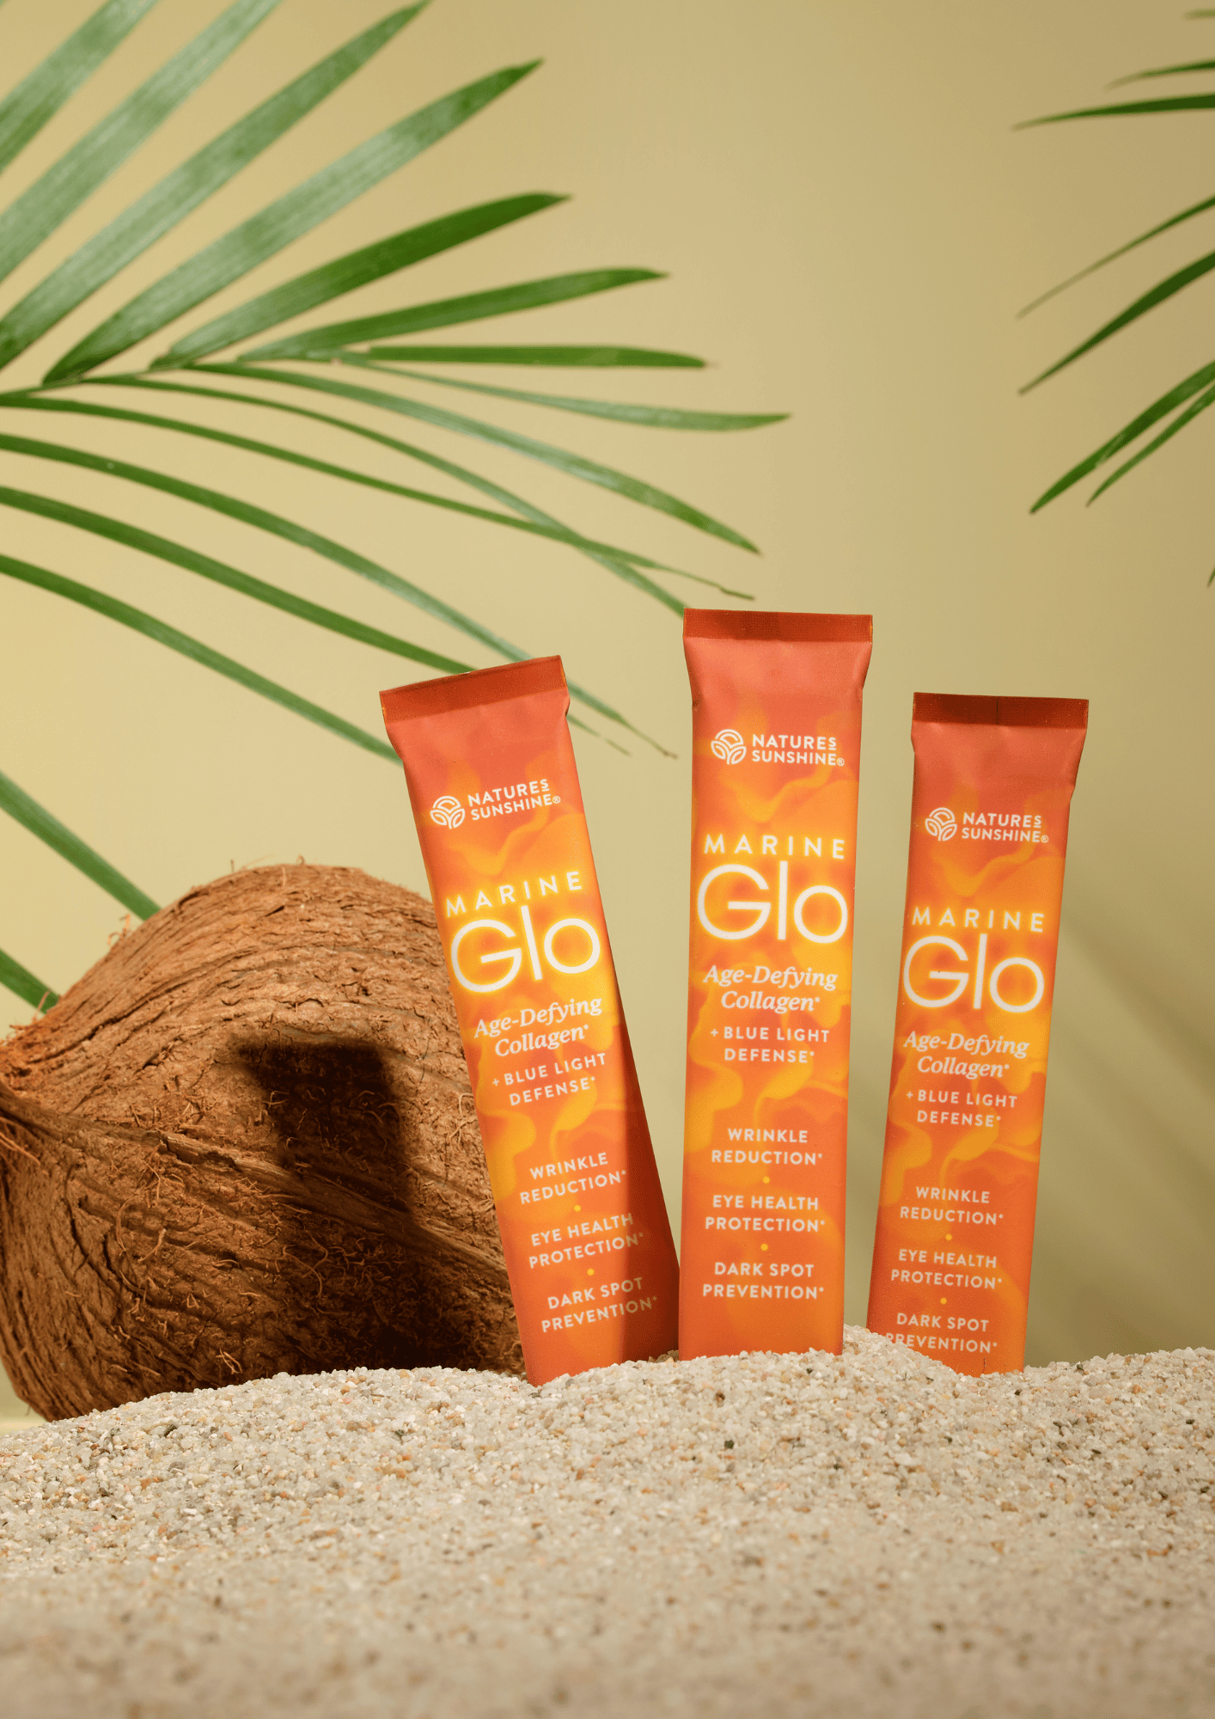
Co wyróżnia Marine Glo?
✔ 5 g kolagenu rybiego
✔ tylko 25 kcal
✔ bez cukru
✔ bez glutenu
✔ bez sztucznych aromatów
✔ bez sztucznych barwników
✔ saszetki do przygotowania napoju
✔ tropikalny smak.

Slide 12

Witamina C – dlaczego jest tak ważna?
Kolagen nie działa sam.
Do prawidłowej produkcji kolagenu organizm potrzebuje między innymi witaminy C.
To właśnie dlatego została ona dodana do Marine Glo.
Witamina C:
✔ przyczynia się do prawidłowej produkcji kolagenu w celu zapewnienia prawidłowego funkcjonowania skóry, kości, chrząstki, naczyń krwionośnych, dziąseł i zębów

Slide 13

Witamina C – znacznie więcej niż kolagen
Witamina C pomaga również:
✔ chronić komórki przed stresem oksydacyjnym
✔ wspiera prawidłowe funkcjonowanie układu odpornościowego
✔ pomaga zmniejszyć uczucie zmęczenia i znużenia
✔ zwiększa przyswajanie żelaza
✔ wspiera prawidłowy metabolizm energetyczny
Czy wiesz, że…?
Marine Glo dostarcza
25 mg witaminy C
czyli około 31% referencyjnej wartości spożycia w jednej saszetce.

Slide 14

Biotyna – witamina pięknej skóry
Biotyna należy do witamin z grupy B.
Jest składnikiem wielu enzymów uczestniczących w przemianach metabolicznych.
Biotyna pomaga:
✔ zachować zdrową skórę
✔ zachować zdrowe włosy
✔ zachować prawidłowy stan błon śluzowych
✔ utrzymać prawidłowe funkcjonowanie układu nerwowego
✔ utrzymać prawidłowy metabolizm makroskładników odżywczych
✔ utrzymać prawidłowe funkcje psychologiczne
Czy wiesz, że…?
Marine Glo dostarcza
300 µg biotyny
czyli 600% RWS.
Notes:
To właśnie dlatego Marine Glo nie jest wyłącznie produktem "kolagenowym".
Biotyna posiada bardzo silne, zatwierdzone oświadczenia dotyczące zdrowia skóry i włosów.

Slide 15

Niacyna – energia i zdrowa skóra
Niacyna (witamina B3) uczestniczy w setkach reakcji metabolicznych zachodzących każdego dnia.
Niacyna pomaga:
✔ zachować zdrową skórę
✔ zmniejszyć uczucie zmęczenia i znużenia
✔ utrzymać prawidłowy metabolizm energetyczny
✔ utrzymać prawidłowe funkcjonowanie układu nerwowego
✔ utrzymać prawidłowe funkcje psychologiczne
✔ utrzymać prawidłowy metabolizm energetyczny
Czy wiesz, że…?
Marine Glo dostarcza
100% RWS niacyny
Notes:
To świetny moment, aby podkreślić, że Marine Glo wspiera organizm nie tylko od strony skóry, ale również dostarcza witaminy uczestniczące w prawidłowym metabolizmie energetycznym.

Slide 16

FloraGLO® – dlaczego właśnie ta luteina?
Nie każda luteina jest taka sama.
Marine Glo zawiera
FloraGLO®
jedną z najbardziej rozpoznawalnych i najlepiej przebadanych marek luteiny na świecie.
FloraGLO® jest zastrzeżonym znakiem towarowym firmy Kemin Industries.
Notes:
To jest ogromna przewaga produktu.
Nie kupujemy anonimowej luteiny.
Kupujemy markowy składnik.

Slide 17
FloraGLO® – składnik z własnym zapleczem badawczym
Marine Glo zawiera 10 mg FloraGLO® Lutein.
FloraGLO® to opatentowany składnik firmy Kemin Industries, który od wielu lat jest przedmiotem badań naukowych dotyczących luteiny.
Nie każda luteina dostępna na rynku jest taka sama.
FloraGLO® oznacza:
✔ standaryzowany surowiec
✔ kontrolowaną jakość
✔ identyfikowalne pochodzenie

Slide 18

Czym właściwie jest luteina?
Luteina należy do grupy
karotenoidów
czyli naturalnych barwników roślinnych.
Naturalnie występuje między innymi w:
🥬 jarmużu
🥬 szpinaku
🥦 brokułach
🌼 kwiatach aksamitki
To właśnie z aksamitki pozyskiwana jest FloraGLO®.

Slide 19
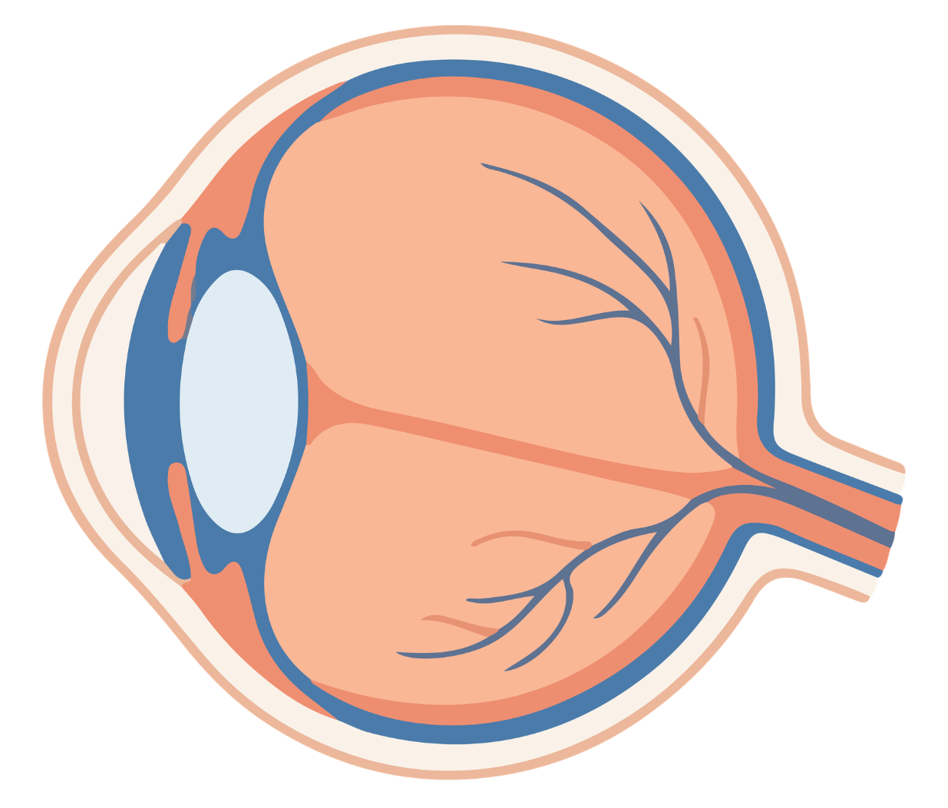
Gdzie w organizmie znajduje się luteina?
Luteina naturalnie gromadzi się przede wszystkim w:
👁 plamce żółtej oka
👁 siatkówce
oraz występuje również w skórze.
To jeden z powodów, dla których od wielu lat jest przedmiotem licznych badań naukowych.

Slide 20
Synergia składników
Marine Glo nie opiera się na jednym składniku.
Każdy z nich pełni inną funkcję.
Składnik | Rola
Kolagen rybi | źródło peptydów kolagenowych
Witamina C | uczestniczy w prawidłowej produkcji kolagenu
Biotyna | pomaga zachować zdrową skórę i włosy
Niacyna | pomaga zachować zdrową skórę oraz wspiera metabolizm energetyczny
FloraGLO® | markowy składnik roślinny zawierający luteinę

Slide 21

Dlaczego naukowcy tak intensywnie badają kolagen?
Kolagen jest jednym z najlepiej poznanych białek organizmu człowieka.
Od wielu lat prowadzone są badania dotyczące jego:
• budowy
• metabolizmu
• roli w tkance łącznej
• zmian zachodzących wraz z wiekiem
• zastosowania hydrolizatów kolagenowych w żywieniu.

Slide 22

Czym są peptydy kolagenowe?
Hydrolizat kolagenu nie jest "całym kolagenem".
Podczas procesu hydrolizy długie włókna kolagenowe zostają rozłożone na znacznie krótsze fragmenty – peptydy kolagenowe.
Peptydy:
✔ łatwo rozpuszczają się w wodzie
✔ mają neutralny smak
✔ są powszechnie wykorzystywaną formą kolagenu w suplementach diety.
Marine Glo dostarcza 5 g hydrolizowanego kolagenu rybiego w każdej porcji.

Slide 23
Fakty i mity o kolagenie
MIT 1
„Kolagen działa od razu.”
FAKT
Kolagen jest składnikiem codziennej diety. Suplementacja nie zastępuje zdrowego stylu życia ani zbilansowanej diety. Najlepsze efekty osiąga się poprzez systematyczne stosowanie produktu zgodnie z zaleceniami producenta.
MIT 2
„Każdy kolagen jest taki sam.”
FAKT
Produkty różnią się między sobą:
✔ źródłem kolagenu
✔ ilością kolagenu
✔ stopniem hydrolizy
✔ dodatkowymi składnikami
✔ jakością surowców
MIT 3
„Kolagen wystarczy, aby zadbać o skórę.”
FAKT
Organizm potrzebuje również innych składników odżywczych. Dlatego Marine Glo zawiera witaminę C, biotynę oraz niacynę, które posiadają zatwierdzone oświadczenia zdrowotne dotyczące zdrowej skóry.
MIT 4
„Im większa dawka kolagenu, tym lepiej.”
FAKT
Nie istnieje zatwierdzone przez UE oświadczenie zdrowotne mówiące, że większa ilość kolagenu oznacza lepszy efekt. Ważna jest jakość całej formuły oraz regularność stosowania.
MIT 5
„Marine Glo jest przeznaczony wyłącznie dla kobiet.”
FAKT
Kolagen jest podstawowym białkiem organizmu każdego człowieka. Marine Glo może być elementem codziennej diety zarówno kobiet, jak i mężczyzn.

Slide 24
Najczęściej zadawane pytania (FAQ)
Czy Marine Glo jest lekiem?
Nie. To suplement diety.
Czy zastąpi zdrową dietę?
Nie. Suplement diety stanowi uzupełnienie codziennego sposobu żywienia.
Czy mogę stosować Marine Glo codziennie?
Tak. Zaleca się stosować 1 saszetkę dziennie rozpuszczoną w 355–473 ml wody.
O której porze dnia najlepiej go stosować?
Producent nie określa konkretnej pory. Najważniejsza jest regularność.
Czy można pić Marine Glo z posiłkiem?
Tak. Można stosować o dowolnej porze dnia.
Czy można dodać do smoothie?
Tak. Nie ma przeciwwskazań technologicznych.

Slide 25
Czy Marine Glo zawiera cukier?
Nie. Produkt nie zawiera dodatku cukru, a do nadania słodkiego smaku wykorzystano glikozydy stewiolowe.
Czy zawiera gluten?
Nie.
Czy zawiera sztuczne barwniki?
Nie.
Czy zawiera sztuczne aromaty?
Nie.
Czy jest odpowiedni dla wegan?
Nie. Marine Glo zawiera hydrolizat kolagenu rybiego, dlatego nie jest odpowiedni dla wegan.
Czy jest odpowiedni dla osób z alergią na ryby?
Nie. Produkt zawiera składniki pochodzące z ryb.

Slide 26
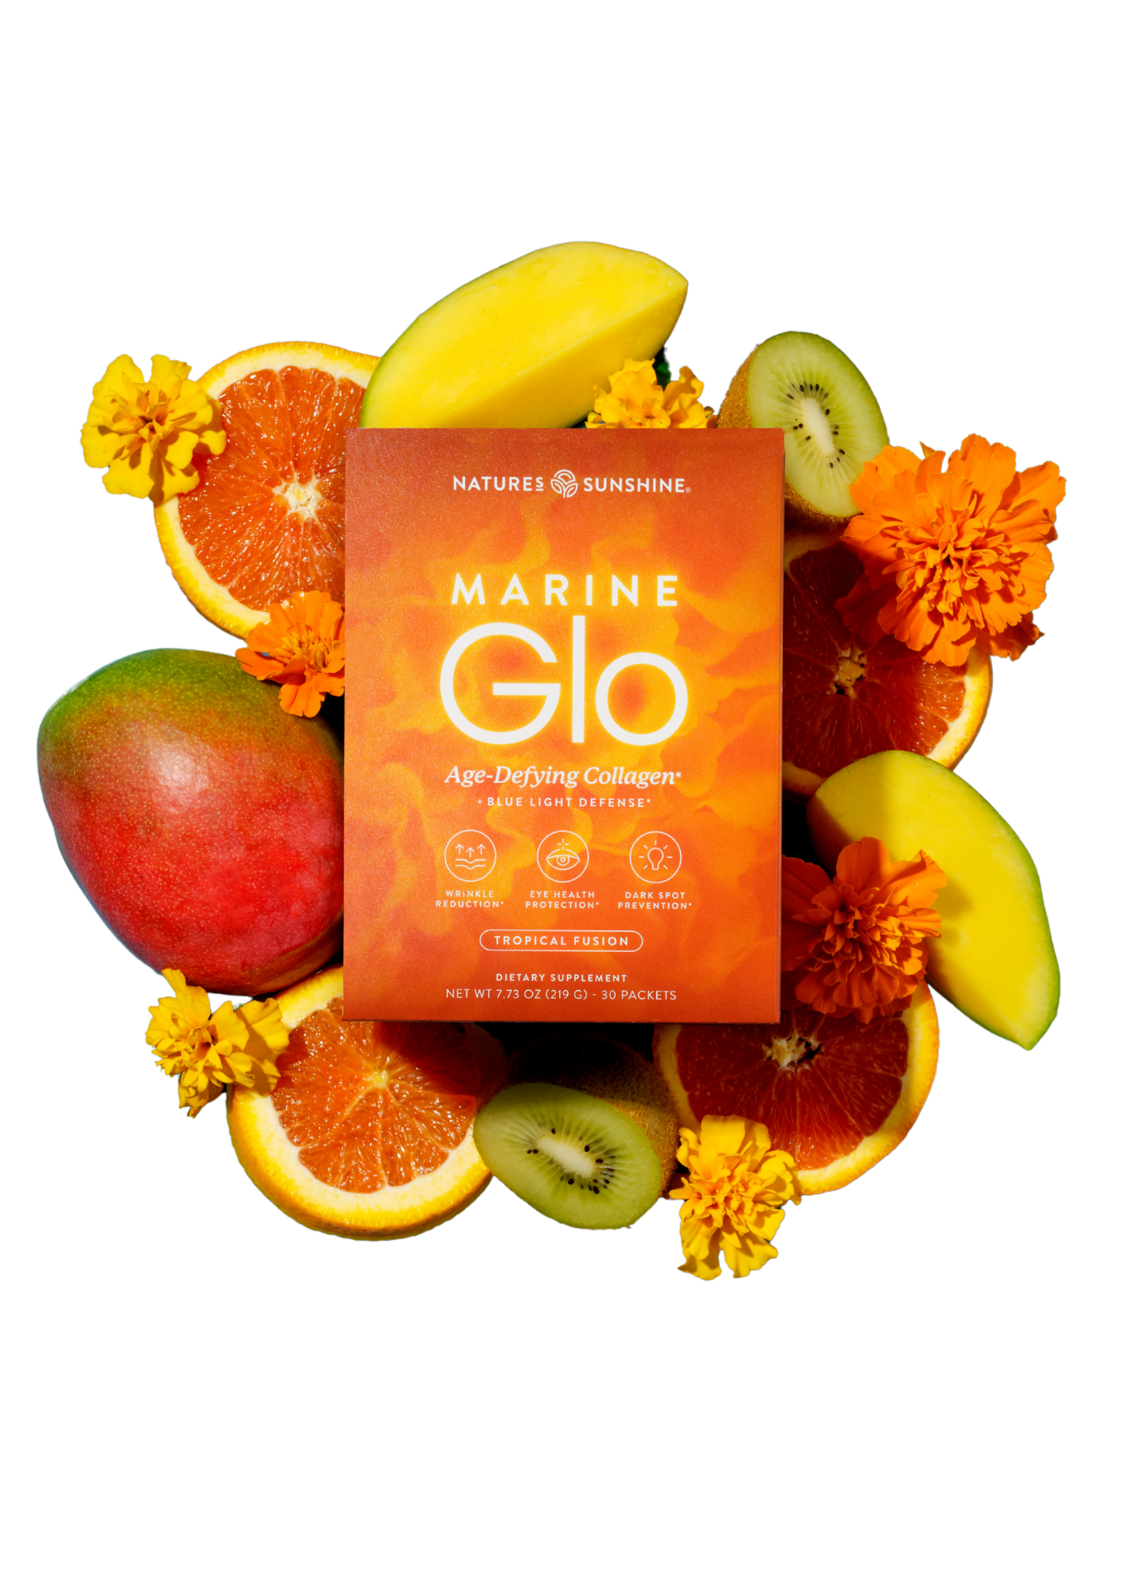
Najczęstsze obiekcje klientów
"To za drogo."
Odpowiedź:
Marine Glo to nie tylko kolagen.
To kompleks składników:
✔ 5 g kolagenu
✔ FloraGLO®
✔ witamina C
✔ biotyna
✔ niacyna
"Mam już kolagen."
Odpowiedź:
Świetnie.
A czy zawiera również witaminę C, biotynę, niacynę oraz markową luteinę FloraGLO®?
"Nie lubię tabletek."
Odpowiedź:
Marine Glo ma postać napoju o tropikalnym smaku.
Jedna saszetka dziennie.

Slide 27


